Slide 1
AirDrop集成及简单使用

Slide 2
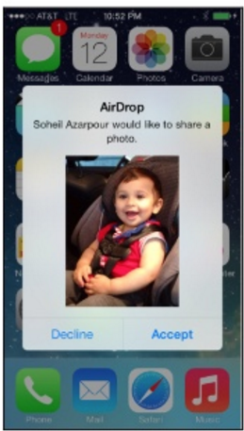

场景

Slide 3
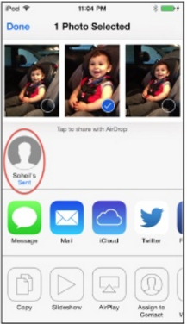
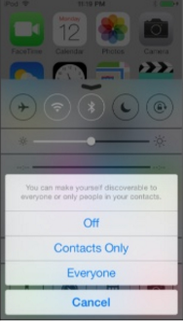
场景

Slide 4
使用场景
1.String文本
2.Attributed富文本
3.Link链接
4.Image图片
5.Documents文档
6.视频和音频

Slide 5
QuickLook预览
#import <QuickLook/QuickLook.h>
[[UINavigationBar appearance] setTintColor:JZMMainColor];
QLPreviewController*vc=[[QLPreviewController alloc]init];
vc.dataSource=self;
[self presentViewController:vc animated:YES completion:nil];
#pragma mark – 代理方法 QLPreviewControllerDataSource
- (NSInteger)numberOfPreviewItemsInPreviewController:(QLPreviewController *)controller
{
return 1;
}
- (id <QLPreviewItem>)previewController:(QLPreviewController *)controller previewItemAtIndex:(NSInteger)index{
NSURL *url = [NSURL fileURLWithPath: currentfileModel.filePath];
return url;
}

Slide 6
UIDocumentInteractionController
// UIDocumentInteractionControllerDelegate
//第三方app打开文件
- (void)addThirdAPPOpenFile:(NSURL*)filePath
{
_documentInteractionController = [UIDocumentInteractionController
interactionControllerWithURL:filePath];
[_documentInteractionController setDelegate:self];
[_documentInteractionController presentOpenInMenuFromRect:CGRectZero inView:self.view animated:YES];
}

Slide 7
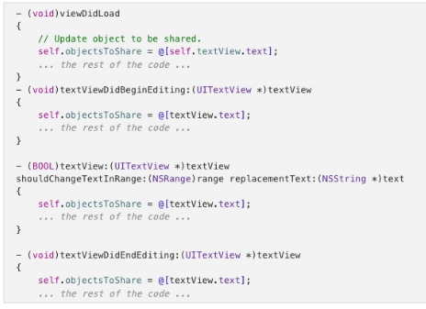


分享文本和富文本
文本
富文本

Slide 8
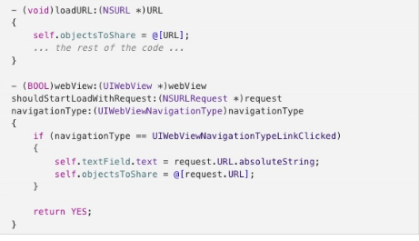
分享链接

Slide 9
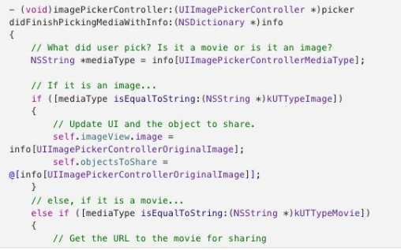
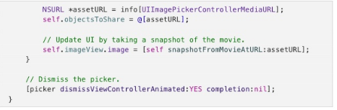
分享图片

Slide 10
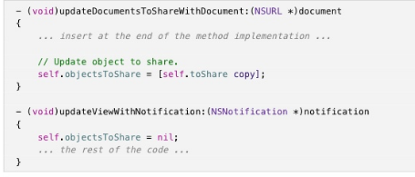
分享文档
本地路径

Slide 11

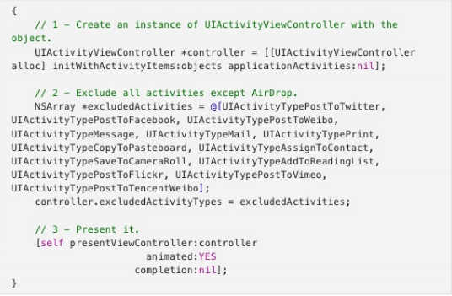

打开分享界面

Slide 12
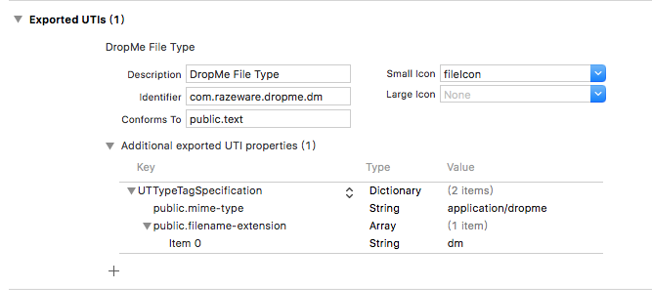
注册UTIs
关联自定义的类型和用于显示的类型
Tagets->Info ->Experted UTIs

Slide 13
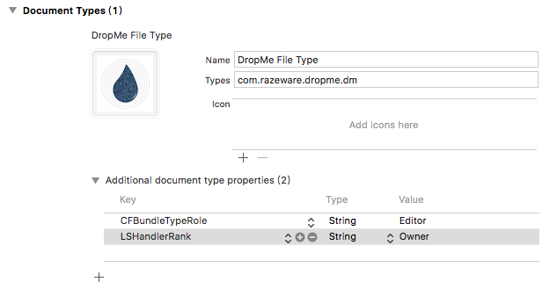
URL 处理
Tagets->Info ->Document Types
声明app能够打开的类型
LSHandlerRank // default是拥有此类型文档，还是仅用于打开

Slide 14
注意细节
plist文件：
<key>NSAppTransportSecurity</key>
<dict>
<key>NSAllowsArbitraryLoads</key>
<true/>
</dict>

Slide 15
结束

